Slide 1
Организация работы отделения неотложной
медицинской помощи в детской поликлинике
Миссия
Сохранение здоровья и жизни детского населения г. Оренбурга.
Здоровый ребенок – счастливая семья, великая страна.
Команда проекта:
Нефедов Д.В., главный врач ГАУЗ «ДГКБ» г. Оренбурга
Трикоменас Н.Н., заместитель главного врача по медицинской части ГАУЗ «ДГКБ», к.м.н.
Еремина Т.В., заместитель главного врача по клинико-экспертной работе ГАУЗ «ДГКБ»
Кузнецова Л.Ю., заведующий детской поликлиникой №4 ГАУЗ «ДГКБ», к.м.н.
Дебело Д.В., врач-педиатр кабинета неотложной помощи детской поликлиники №4 ГАУЗ «ДГКБ»

Slide 2
ЦЕЛЕПОЛАГАНИЕ
Цель проекта
Улучшение качества оказания медицинской помощи детскому населению г. Оренбурга, а именно: назначение адекватной терапии, снижение числа осложнений/госпитализаций, а также сокращение периода заболевания
Задачи проекта:
совершенствование подходов при осуществлении медицинской деятельности врачом-педиатром для предупреждения, выявления и предотвращения рисков, создающих угрозу жизни и здоровью ребенка и минимизация последствий их наступления;
улучшение диагностического процесса с помощью использования комплексного обследования;
совершенствование подходов по осуществлению медицинской деятельности благодаря своевременному обследованию, а также повышение профессионального уровня медицинских работников.
Практическая значимость проекта
Своевременное обследование пациента в день обращения дает врачам педиатрам возможность диагностировать и грамотно назначить адекватную терапию, сохранить результаты обследования в программе для динамического контроля и коррекции терапии.
Информационные программы, используемые в больнице, позволяют дистанционно получить консультацию врачей специалистов, которые в любой момент могут со своего рабочего места получить доступ ко всей имеющейся базе данных, благодаря чему могут грамотно маршрутизировать пациента для оказания специализированной медицинской помощи.
Благодаря возможностям используемых новых технологий, в том числе видеоотоскопии, на базе детской поликлиники №4 ГАУЗ «ДГКБ» г. Оренбурга совместно с участковыми врачами-педиатрами регулярно проводятся мини-семинары с разбором клинических случаев.
Организация работы отделения неотложной медицинской помощи в детской поликлинике

Slide 3
ПРОБЛЕМАТИКА ПРОЕКТА
Установленная проблема
Отсутствие комплексного обследования при оказании неотложной помощи детям г. Оренбурга
Актуальность рассматриваемой проблемы
В оказании неотложной помощи нуждаются дети не только с острыми инфекционными заболеваниями, но и с соматической патологией, требующей углубленного обследования в день обращения («здесь и сейчас»)
Новаторство предложенного решения
При обращении пациента проводится углубленное обследование пациентов с неотложными состояниями по принципу «здесь и сейчас» с применением инструментальных и лабораторных методов исследования, что позволяет уточнить характер и степень поражения органов и систем, выбрать правильную и своевременную тактику лечения, улучшить качество оказываемой медицинской помощи детям на амбулаторном приеме.
Организация работы отделения неотложной медицинской помощи в детской поликлинике

Slide 4
Стратегия разрешения проблемы
Ресурсное обеспечение:
материально-техническое оснащение:
кабинет – не менее 15 м2, 1 этаж здания, естественное и искусственное освещение, рабочее место врача-педиатра;
ПО, медоборудование, расходники.
кадры:
педиатр;
врачи-специалисты;
телемедицинские консультации с специалистами по профилю заболевания.
Оснащение:
1. Кабинет приема врача педиатра для пациентов с острыми инфекционными заболеваниями
2. Кабинет приема врача педиатра для пациентов с с соматическими заболеваниями
3. Кабинет приема врача инфекциониста ?
4. Кабинет приема врача-консультанта
5. Кабинет функциональной диагностики
6. Процедурный кабинет
7. Рентгенкабинет
8. Блок экстренной травматологической помощи
ОБОРУДОВАНИЕ:
Пульсоксиметр
Тонометр педиатрический
Биохимический анализатор (экспресс –анализатор)
Видеоотоскоп
Аппарат ЭКГ 12-канальный
Фонарик
Весы, ростомер
УЗИ аппарат с 4 датчиками
Небулайзер
Мешок Амбу
Кислородный концентратор
Дефибрилятор
Отсасыватель
Пикфлуометр
Термометр
Тест системы для вирусологического, бактериологического обследования
Укладки посиндромальные
Кадровое обеспечение:
обучение персонала работе в с медоборудованием, тест-системами, информационных программах, в том числе видеоотоскопии;
знания клинических рекомендаций по оказанию неотложной помощи в педиатрической практике;
повышение уровня компетенции медицинских работников;
применение системы пациентоориентированности.
Организация работы отделения неотложной медицинской помощи в детской поликлинике

Slide 5
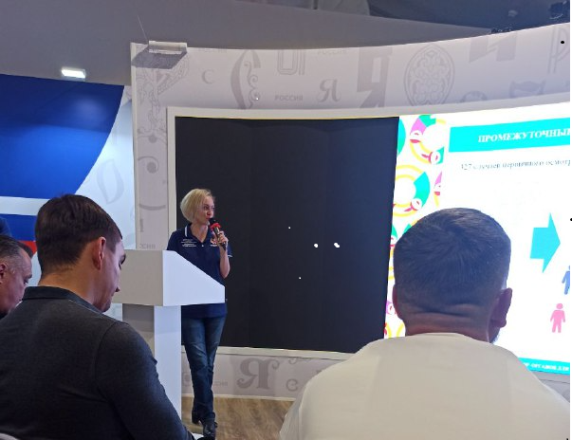
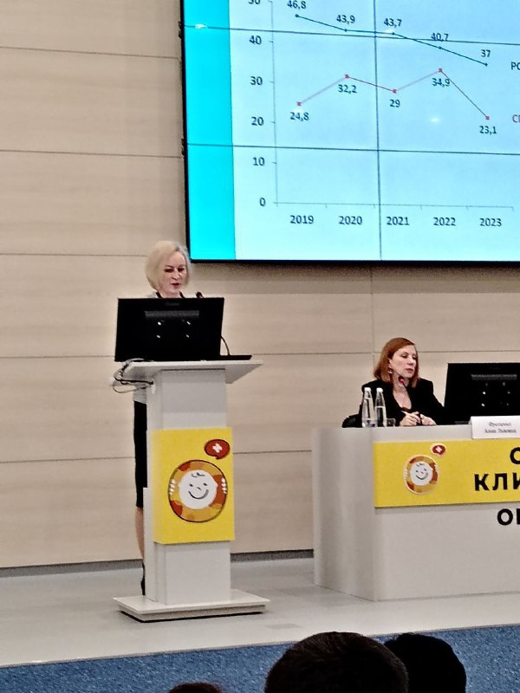
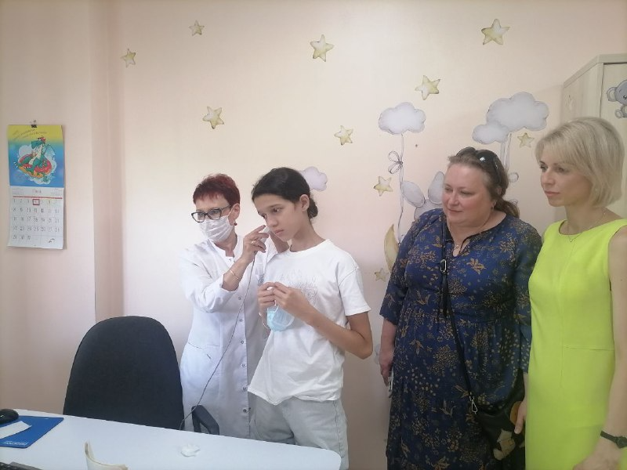
реализация проекта: прототип
Методы, используемые при реализации проекта:
выявление проблемы, целеполагание;
создание команды проекта;
пилотное внедрение и тестирование готового решения в блоке неотложной помощи;
анализ полученных данных – выявление эффективности работы всех служб, задействованных в оказании неотложной помощи при первичном обращении пациента;
оценка эффективности пилотного внедрения на основе полученных данных;
масштабирование проекта – внедрение системы в оставшиеся структурные подразделения ГАУЗ «ДГКБ» г. Оренбурга.
Инструменты проектного управления:
систематизация – задачи проекта собраны в одной программе, ничего не теряется и не забывается;
эффективность – с помощью ПО Trello четко контролируются рабочие процессы и расход ресурсов (время, денежные средства), каждый участник команды сосредоточен на выполнении своих задач;
результат – системный подход в работе над проектом и задачами позволяет создать готовый продукт в необходимый срок.
Организация работы отделения неотложной медицинской помощи в детской поликлинике

Slide 6
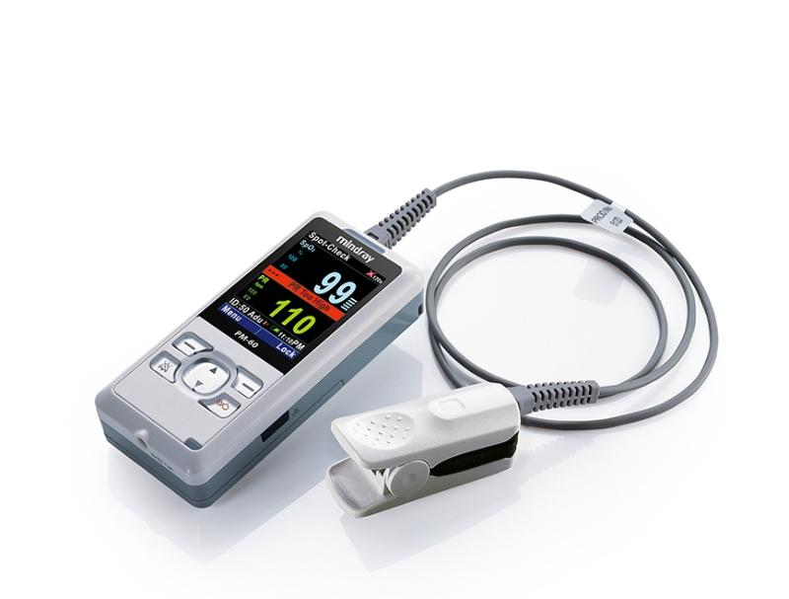
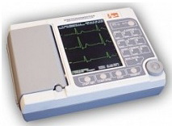
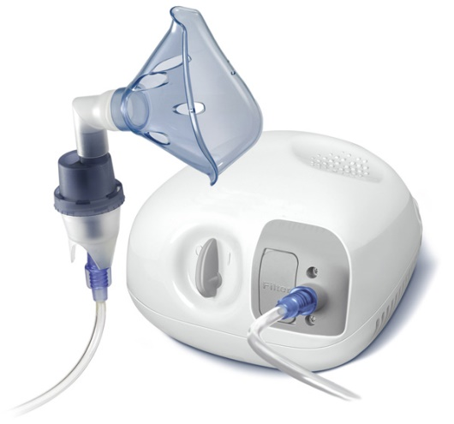
реализация проекта: практика
Практические инструменты, используемые при реализации проекта:
Пульсоксиметр
Тонометр педиатрический
Биохимический анализатор (экспресс –анализатор)
Видеоотоскоп
Аппарат ЭКГ 12-канальный
Фонарик
Весы, ростомер
УЗИ аппарат с 4 датчиками
Небулайзер
Мешок Амбу
Кислородный концентратор
Дефибрилятор
Отсасыватель
Пикфлуометр
Термометр
Тест системы для вирусологического, бактериологического обследования
Укладки посиндромальные
Клинические рекомендации
Внутренние локальные акты (СОПы, алгоритмы)
Ресурсы, затраченные при реализации проекта:
Отделение неотложной помощи
Рабочее место врача-педиатра кабинета неотложной помощи с установленным оборудованием;
Рабочее место врачей специалистов;
Рабочие совещания по вопросам реализации проекта
Организация работы отделения неотложной медицинской помощи в детской поликлинике

Slide 7
реализация проекта: процесс
Описание хода реализации проекта
На базе детской поликлиники №4 ГАУЗ «ДГКБ» г. Оренбурга было принято решение о создании отделения неотложной медицинской помощи единым блоком с применением диагностического и лабораторного оборудования для оказания квалифицированной медицинской помощи детям города на первичном приеме у врача-педиатра
Критерии оценки эффективности проекта и достижения целевых индикаторов:
наглядность – отражение ситуации и формирование плана в соответствии с необходимым результатом;
целеполагание – информирование пользователей о сути и важности измерения, отражение показателя и его отклонения от нормы;
экономия – низкая стоимость генерации данных по времени и использованию ресурсов;
темпоральность – возможность систематического самоконтроля во времени, отображение сравнительных данных;
реакция – своевременное принятие корректирующих управленческих решений на основе аналитических данных. Способствует достижению целей, а не применению мер по устранению нарушений.
Этапы | Месяцы
 | 2023 год |  |  |  | 2024 год
 | 9 | 10 | 11 | 12 | 1 | 2 | 3 | 4 | 5 | 6. 7. 8
Целеполагание
Формирование команды
Выявление потребности в оборудовании
Закупка и установка оборудования
Обучение персонала
Проведение осмотра детей
Анализ полученных данных
Организация работы отделения неотложной медицинской помощи в детской поликлинике

Slide 8
Результаты реализации проекта
Внедрение комплексного подхода при оказании неотложной помощи в отделении неотложной помощи ГАУЗ «ДГКБ» г. Оренбурга в день обращения позволило получить следующие результаты:
оказание неотложной помощи показало себя более эффективным в условиях отделения неотложной помощи детской поликлиники, чем на дому - это привело к снижению количества вызовов на дом;
разделение потоков пациентов в блоке неотложной помощи позволило одновременно оказывать медицинскую помощь детям с инфекционной и неинфекционной патологией;
проводятся телемедицинские консультации по типу «врач-пациент» для контроля за состоянием ребёнка;
каждый пациент получает своевременную консультацию специалиста.
Организация работы отделения неотложной медицинской помощи в детской поликлинике

Slide 9
Рекомендации и перспективы реализации проекта
Рекомендации:
постановка цели и задач проекта внедрения комплексного подхода при оказании неотложной медицинской помощи;
определение состава команды единомышленников;
обеспечение материально-технического снабжения проекта;
разработка системы мотивации участковых врачей-педиатров к улучшению качества оказания медицинской помощи;
использование полученного опыта для тиражирования проекта.
Перспективы развития проекта:
организация отделений неотложной медицинской помощи в детских поликлиниках г. Оренбурга;
тематическое обучение персонала на платформе НМО;
взаимодействие с врачами специалистами поликлиники, врачами стационара и медицинскими организациями третьего уровня с помощью ТМК;
стандартизация оказания неотложной медицинской помощи;
мониторинг, контроль и координация хода реализации проекта.
Государственное автономное учреждение здравоохранения «ДЕТСКАЯ ГОРОДСКАЯ КЛИНИЧЕСКАЯ БОЛЬНИЦА» города Оренбурга
460014 г. Оренбург, ул. Кобозева, д. 25 / info@dgkb56.ru
Диспетчерский центр: 45-03-03 / Неотложная помощь: 50-03-10 / Приемная: 50-03-01, доб. 5102
Организация работы отделения неотложной медицинской помощи в детской поликлинике

Slide 10
определение потенциала тиражирования
План тиражирования:
внедрение отделений оказания неотложной медицинской помощи в детских поликлиниках г. Оренбурга;
тиражирование проекта для медицинских организаций области;
оказание методической помощи в работе и обучение на рабочем месте врачей педиатров процессному подходу в оказании неотложной медицинской помощи.
Поликлиника 5
12263 чел
Поликлиника 3
10776 чел
Поликлиника 2
9003 чел
Поликлиника 1
12721 чел
Поликлиника 6
10226 чел
ПРОТОТИП ПРОЕКТА поликлиника население
17323 чел
Поликлиника 1
12721 чел
Поликлиника 7
12470 чел
Поликлиника 8
14373 чел
Поликлиника 9
14373 чел
Поликлиника 10
14212 чел
Организация работы отделения неотложной медицинской помощи в детской поликлинике

